Slide 1
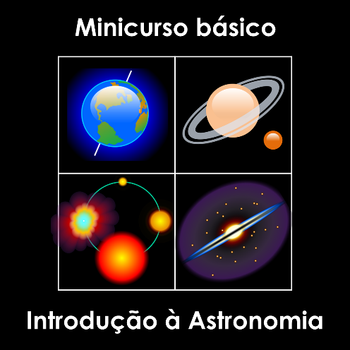
Centro de Divulgação da Astronomia
Observatório Dietrich Schiel
Eclipses
André Luiz da Silva
Observatório Dietrich Schiel
/CDCC/USP

Slide 2
Figura fora de escala
Eclipse Solar
(Lua Nova)
Plano orbital da Lua
Para o Sol
Eclipse Lunar
(Lua Cheia)
Crédito da imagem: André Luiz da Silva/CDA/CDCC/USP
Notes:
Eclipses Solares ocorrem sempre em Luas Novas, enquanto que Eclipses Lunares ocorrem sempre em Luas Cheias. Note na figura que a sombra projetada da Lua é composta de duas partes, como será explicado alguns slides à frente. A sombra da Terra também guarda a mesma estrutura, porém isso não foi evidenciado na figura.

Slide 3
Sobre sombras

Slide 4
Umbra
Figura fora de escala
Penumbra
Crédito da imagem: André Luiz da Silva/CDA/CDCC

Slide 5
Figura fora de escala
Antiumbra
Penumbra
Crédito da imagem: André Luiz da Silva/CDA/CDCC

Slide 6
Eclipses Solares

Slide 7
Tipos de eclipses solares
Total
Parcial
Anular
Crédito da imagem: André Luiz da Silva/CDA/CDCC

Slide 8
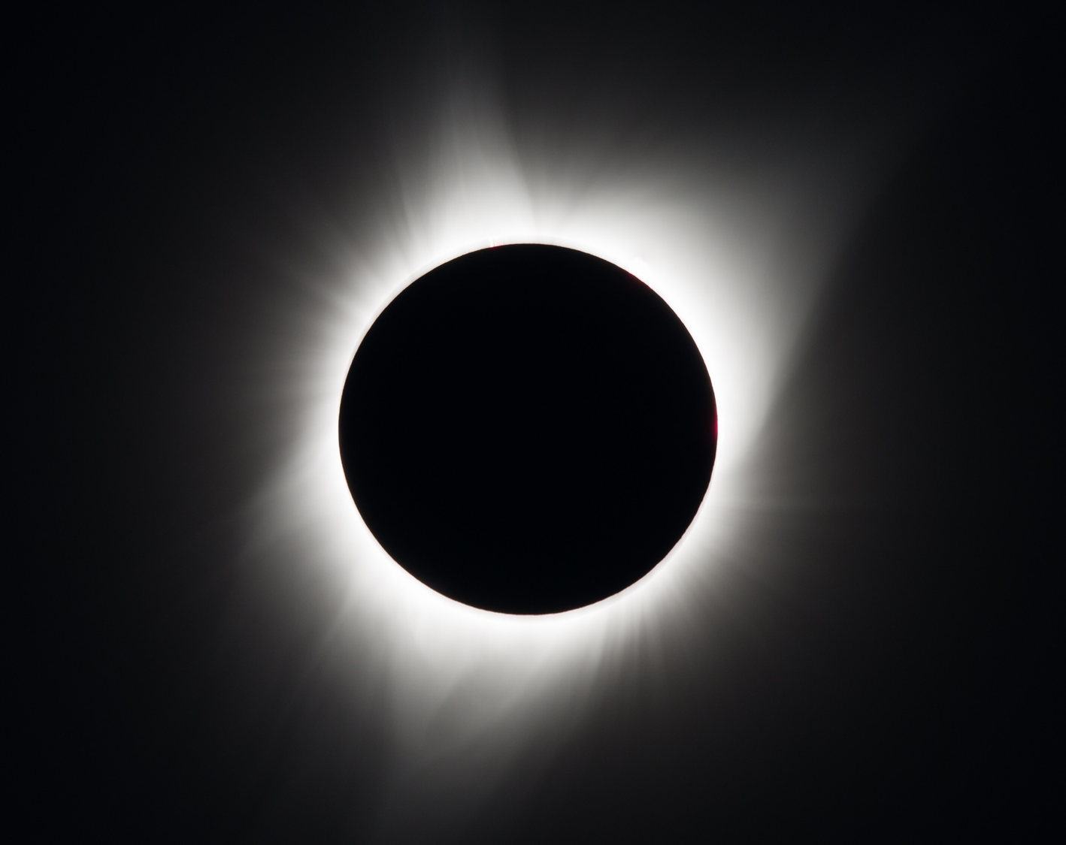
eclipse solar total
Crédito da imagem: NASA/Aubrey Gemignani
Notes:
Eclipse Solar Total de 21/08/2017, visto nos Estados Unidos

Slide 9
Umbra
Figura fora de escala
Penumbra
Crédito da imagem: André Luiz da Silva/CDA/CDCC

Slide 10
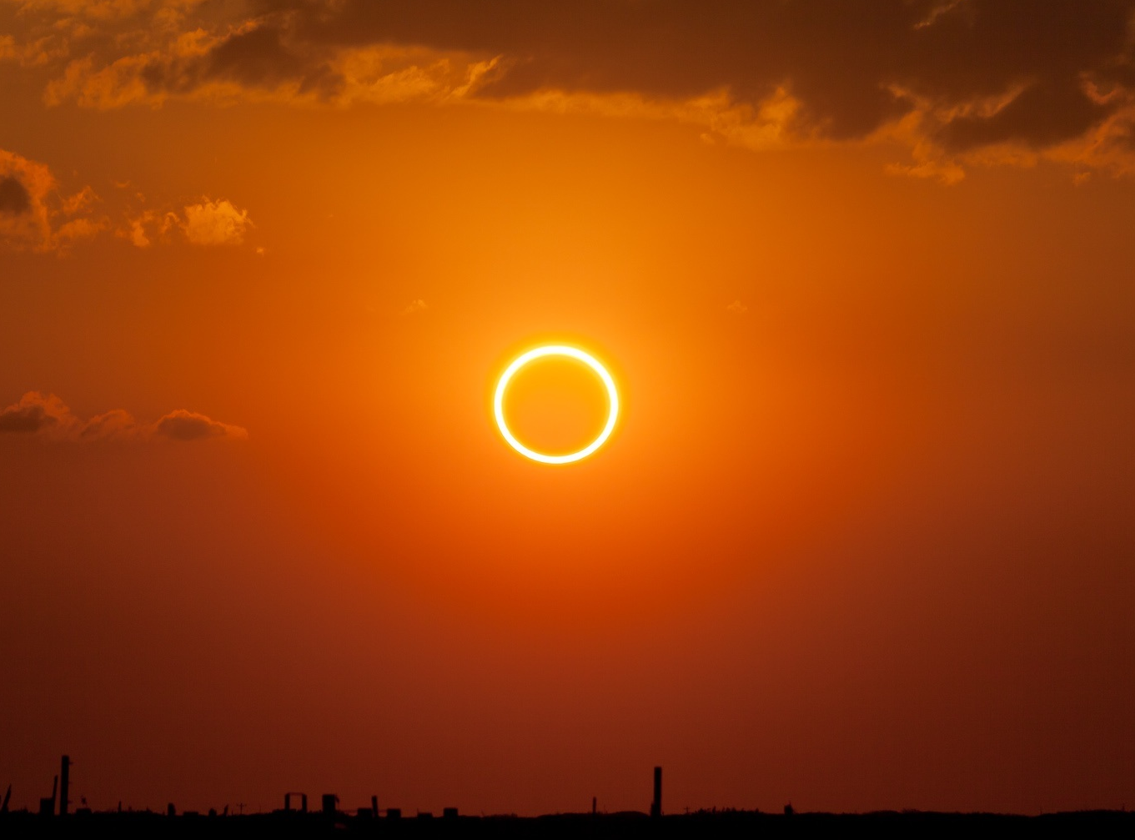
eclipse solar anular
Crédito da imagem: Wikimedia Commons user Kevin Baird, under c.c.-by-s.a.-3.0.

Slide 11
Figura fora de escala
Crédito da imagem: André Luiz da Silva/CDA/CDCC

Slide 12
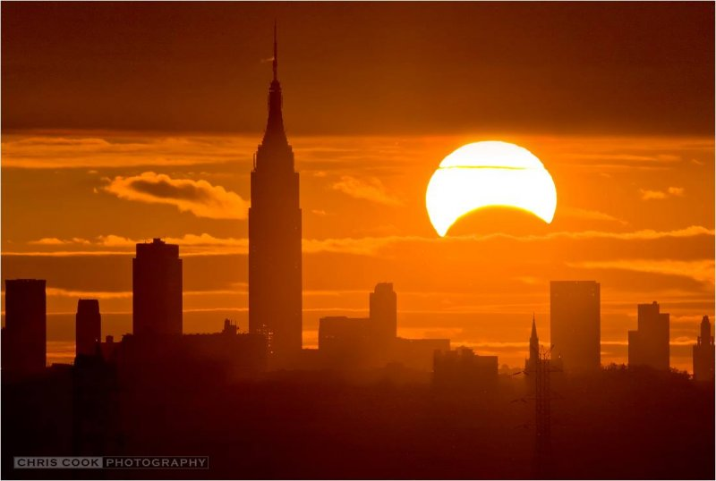
eclipse solar parcial
Crédito da imagem: Chris Cook
Notes:
Crédito da imagem:
www.mreclipse.com

Slide 13
Penumbra
Figura fora de escala
Crédito da imagem: André Luiz da Silva/CDA/CDCC/USP

Slide 14
Próximos eclipses solares totais visíveis do Brasil:
12 de agosto de 2045
11 de maio de 2059
Fonte da imagem: http://www.fotorkut.com.br

Slide 15
Eclipses Lunares

Slide 16
Tipos de eclipses lunares
Total
Penumbral
Parcial umbral
Crédito da imagem: André Luiz da Silva/CDA/CDCC

Slide 17
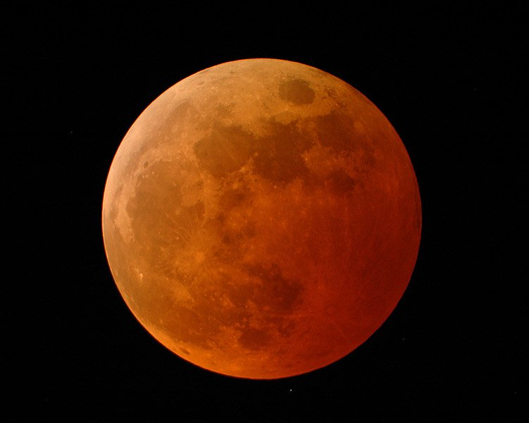
eclipse lunar total
Crédito da imagem: NASA
Notes:
Imagem disponível em http://science.nasa.gov/media/medialibrary/2007/02/12/12feb_lunareclipse_resources/Murray1.jpg

Slide 18
Figura fora de escala
Crédito da imagem: André Luiz da Silva/CDA/CDCC/USP

Slide 19
Figura fora de escala
Crédito da imagem: André Luiz da Silva/CDA/CDCC/USP

Slide 20
Atmosfera
Raios espalhados e refratados
Figura fora de escala
Crédito da imagem: André Luiz da Silva/CDA/CDCC/USP

Slide 21
Eclipse Lunar visto da Lua
Crédito da imagem: André Luiz da Silva/CDA/CDCC/USP

Slide 22
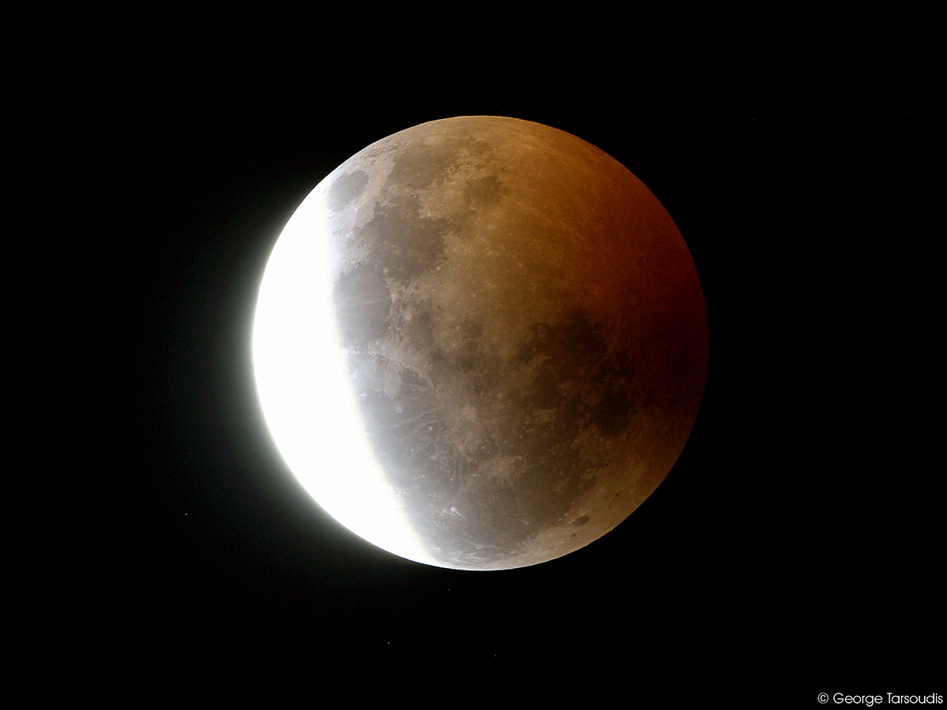
Eclipse lunar parcial umbral
Crédito da imagem: George Tarsoudis

Slide 23
Figura fora de escala
Crédito da imagem: André Luiz da Silva/CDA/CDCC/USP

Slide 24
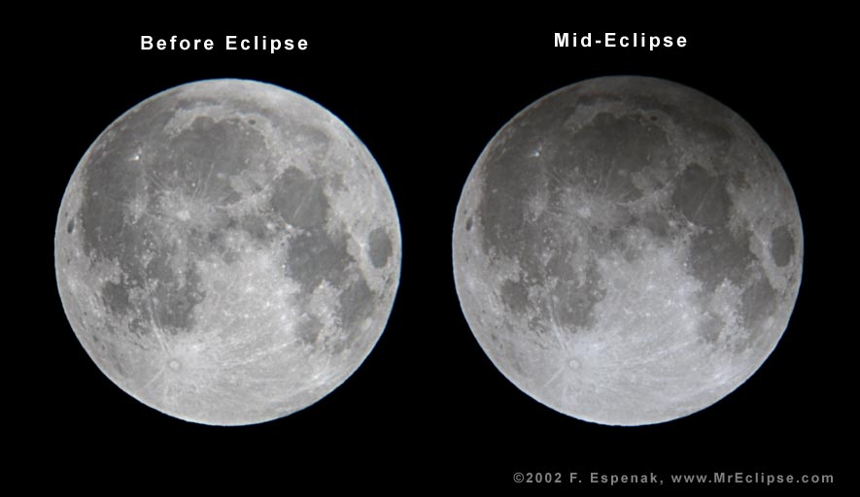
Eclipse lunar penumbral
Crédito da imagem: Fred Espenak
Notes:
George Tarsoudis, Alexandroupolis, Greece Aug. 16, 2008

Slide 25
Figura fora de escala
Crédito da imagem: André Luiz da Silva/CDA/CDCC/USP

Slide 26
Próximo eclipse lunar total
16 de julho de 2019
Crédito da imagem: http://gifsec.com/funny

Slide 27
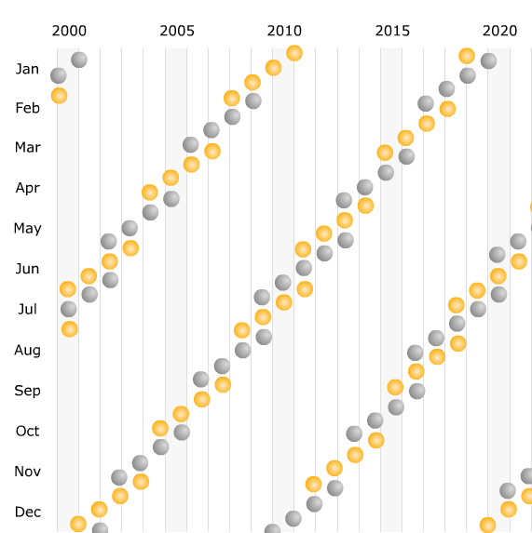
Data e visibilidade dos próximos eclipses
Atenção: esta é uma aplicação em flash; necessário navegador ou player que reproduza conteúdo em flash.
Crédito: Universidade de Nebraska-Lincoln

